Slide 1

重塑零售Retail ReImagined (ReRI) AI智能零售系统
演讲者：
2025-04-12

Slide 2


目 录
引言
项目概念与概貌
市场机遇与前景
项目的产品概述
项目的竞争优势
项目的市场策略
项目的核心团队
项目股权与融资

Slide 3
目 录
其它关键数据
市场分析
产品概况
市场营销
创业团队
财务预测
风险分析与对策
其他说明

Slide 4


PART
01
时代前景

Slide 5

零售数字化变革浪潮
零售数字化浪潮
在全球化商业的舞台上，零售行业正经历着前所未有的数字化变革浪潮，消费者购物习惯的转变、技术的飞速发展以及市场竞争的加剧，共同驱动着这一深刻变革。
挑战与机遇并存
传统零售模式在数字化浪潮中面临巨大挑战，但也孕育着新的机遇。项目应运而生，旨在通过创新技术和实用方案，助力零售企业应对变革，实现可持续发展。

Slide 6

智能零售技术市场预测
智破千亿美元
全球智能零售市场正蓬勃发展，据权威预测，到2028年，该市场规模将突破1000亿美元，实现年均复合增长率高达22%的显著增长。

Slide 7
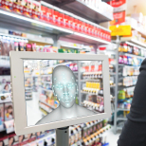
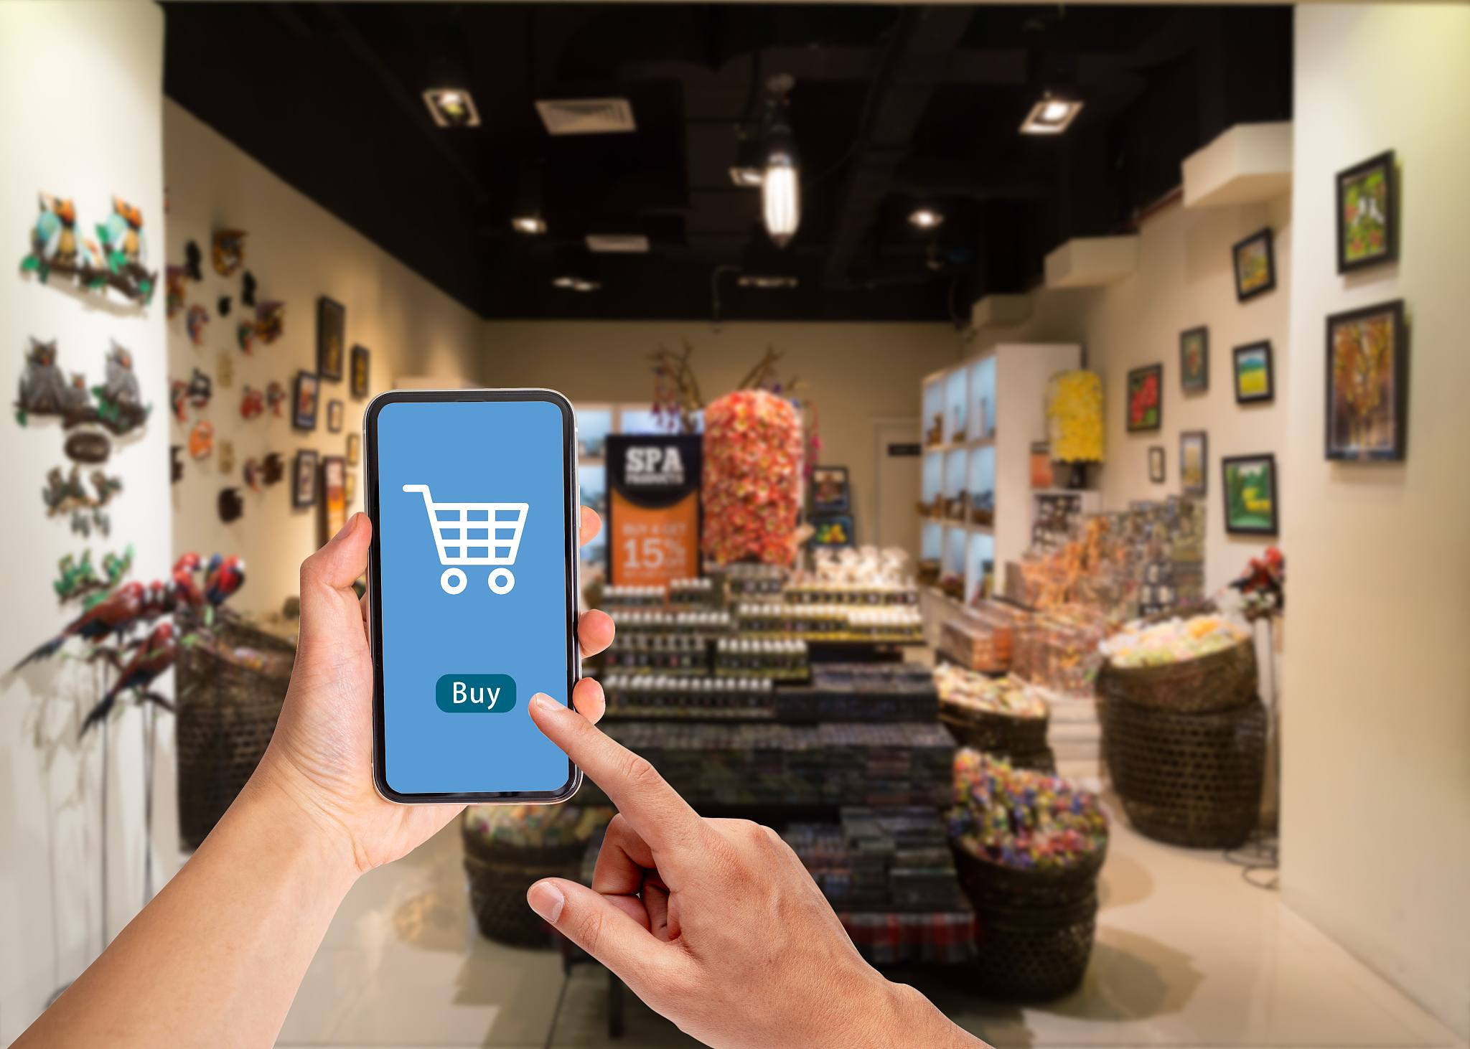

SmartRetail AI系统
全链路智能零售
智能体系全覆盖
技术框架与支撑
集成AI图表分析、运营建议、条码识别、商品推荐等先进功能，为零售企业提供全方位、全链路的智能化支持，助力企业提升运营效率，优化购物体验。
构建覆盖商品管理、库存管理、销售分析及消费者互动的完整智能体系，有效解决了传统零售行业的核心痛点，包括库存管理效率低下、商品推荐精准度不足等。
项目巧妙整合了阿里云“百炼云”服务、Rust与Python等前沿技术框架，共同为零售企业构建了一个智能、高效且可靠的智能零售系统，推动零售行业智能化升级。

Slide 8



智能化支持零售企业
数据驱动决策
定制化的部署
项目秉持“数据驱动零售升级”的核心理念，通过深度洞察零售行业全流程管理的复杂需求，精心打造多模态融合的智能系统，为零售企业提供精准、高效的智能化支持。
系统具备高度的可扩展性，能够根据超市、便利店、电商平台等不同场景的特殊需求进行定制化部署。优化商品识别和货架监控，提升盘点效率和货架管理的精准度。
技术架构与选型
采用Rust开发高性能服务器与数据处理模块，利用Python结合深度学习框架实现商品识别等核心功能，通过阿里云“百炼”云服务实现数据云端存储、计算与实时同步。

Slide 9

政策与技术驱动发展
政策支持
技术支撑
国家出台了一系列支持零售企业创新转型的政策文件，如《关于推动实体零售创新转型的意见》等，这些政策明确鼓励零售企业积极应用新技术。
5G、物联网等基础设施的普及为智能零售技术的落地应用提供了支撑，5G网络的高速率、低延迟特性确保数据快速传输，使智能零售系统高效运行。

Slide 10
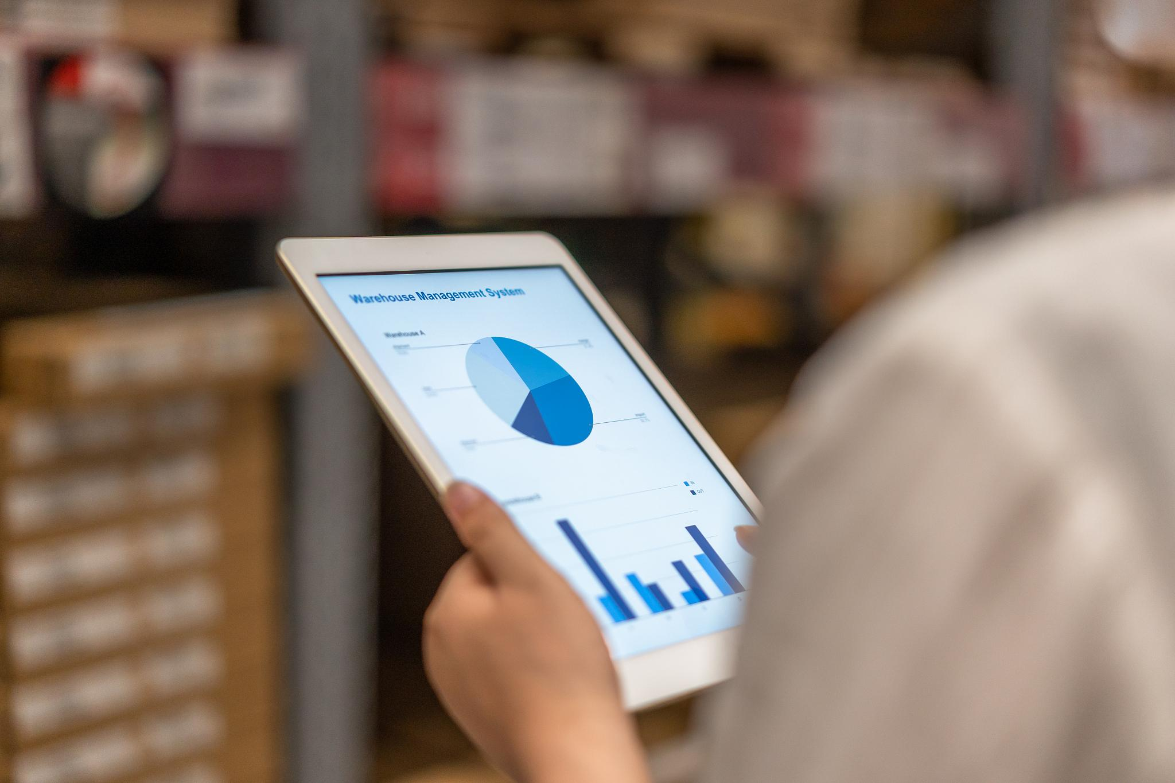
市场需求与项目机遇
分层级需求
中小型零售企业数字化转型的需求迫切，它们渴望借助先进的技术提升自身的竞争力，但传统的解决方案往往存在技术门槛高、成本昂贵等问题。
项目机遇
项目聚焦于为中小型零售企业提供高性价比的智能零售解决方案，旨在通过数据驱动和智能化技术，助力企业实现库存管理、商品推荐和运营决策的优化。

Slide 11

传统零售痛点与挑战
库存管理低效
1
传统零售库存周转率低（4-5次/年），而电商达8-10次/年。导致资金回笼慢，库存积压占用资金与仓储空间，影响企业运营效率与竞争力。
需求捕捉精准度低
2
传统零售复购率低（<30%），因难以精准捕捉客户需求，提供个性化推荐与服务。这降低顾客满意度，减少再次购买意愿，导致顾客流失。
运营决策数据不足
3
70%中小企业缺乏数据工具，运营决策依赖经验。然而，市场环境多变，经验决策易失误，使企业错失市场机遇或做出错误投资。

Slide 12

智能零售市场现状与机遇
商机分析
行业分析
全球经济一体化与科技融合，推动零售深刻变革。智能零售作为新兴领域，其广阔市场备受瞩目，为项目奠定坚实市场基础与无限发展潜力。
智能零售市场展现出巨大的发展潜力，其前景备受瞩目。从商机分析与行业分析两个维度，深入剖析市场现状、机遇与挑战，为项目定位与发展策略提供支持。

Slide 13
新零售模式与消费者需求变化
消费者需求变化
政策推动与5G加速
VS
新零售模式兴起，消费者追求个性化体验。智能货架与无人零售等新技术成吸引客流关键，提升购物体验，满足消费者快速购物与新奇体验需求。
国家积极推动零售数字化转型，“十四五”规划明确数字供应链建设。5G基站加速建设，预计2025年超400万座，为智能零售技术应用提供坚实基础。

Slide 14



不同类型企业的需求差异
中小企业需求
大型企业追求
电商平台依赖
中小型企业由于自身资源有限，亟需低成本、易部署的智能化工具来提升运营效率、降低成本。它们期望通过智能化手段解决库存管理混乱、客户流失等问题。
大型企业追求全链路数据闭环，希望借助智能零售技术实现从采购、生产、销售到售后的全流程数字化管理，优化供应链体系，提升整体运营效率和决策的科学性。
电商平台依赖精准推荐提升用户粘性。通过分析用户浏览、购买等行为数据，提供个性化商品推荐，有效促进销售增长，优化用户体验，增强市场竞争优势。

Slide 15
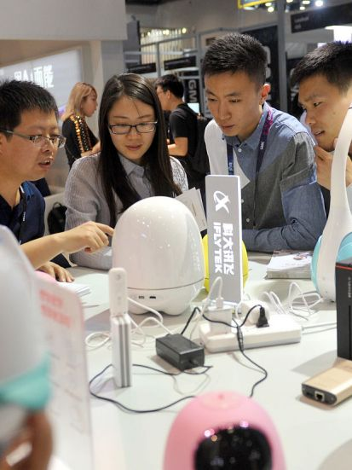
智能零售市场黄金发展期
市场需求迫切
中国中小型零售企业众多，约500万，其中30%有智能化需求，市场规模超百亿元。技术成本下降（AI芯片年降20%），进一步加速市场渗透与智能化转型。
技术渗透率低
智能零售行业处于成长期，技术渗透率约20%，中国市场更低（约15%），预示着未来广阔的增长空间。头部企业如亚马逊、阿里巴巴等积极布局。

Slide 16

竞争格局与项目定位
竞争格局分析
商汤、旷视等科技公司聚焦模块级技术，为零售企业提供人脸识别等单项技术服务。传统信息化厂商石基信息在信息化系统市场占据一定份额。
项目差异化定位
新兴创业公司深兰科技专注细分场景，如智能微超领域取得成果。项目以全链路解决方案形成差异化定位，提供一站式服务，满足企业全方位智能化需求。

Slide 17
市场容量与增长潜力
全球市场蓝海待掘
中小企智改需求旺
智能零售渗透率低
头企布局智零未来
2023年智能零售市场规模450亿美元，预计2028年破千亿美元，年复合增22%，中国占全球增量，企业需紧跟市场扩容步伐，把握机遇。
中国500万中小零售企业，30%有智能化需求，市场规模超百亿元，AI芯片成本年降20%，技术成本降低，加速市场渗透，迎黄金发展期。
智能零售行业处于成长期，技术渗透率约为20%，中国市场更低，为15%，意味着未来还有广阔的增长空间，中小企业和高端市场为主。
亚马逊、阿里等头部企业积极布局，AmazonGo实现无人收银，阿里云通过数据中台为商家提供精准营销，但技术渗透率在中小企业中仍低。

Slide 18
合规要求与行业门槛提升
合规经营保障隐私
数据安全加固防线
随着行业发展和法规完善，企业需遵守《个人信息保护法》等法规，加强数据安全管理，采用先进加密技术，提升数据治理能力，确保合规经营。
项目在技术研发和运营中，将严格遵循合规要求，强化数据安全管理，采用隐私保护措施，确保消费者数据安全与隐私，构建稳固的数据安全防线。
技术标准提升门槛
隐私保护增强信心
随着行业技术标准的不断提升，项目将积极适应并超越这些标准，通过持续的技术创新和优化，确保项目始终保持在行业前沿，引领智能零售领域的发展潮流。
项目注重消费者隐私保护，严格遵守相关法规要求，通过加强数据治理和提升隐私保护措施，增强消费者信任，为项目的持续稳健发展奠定坚实基础。

Slide 19
PART
02
产品概况

Slide 20
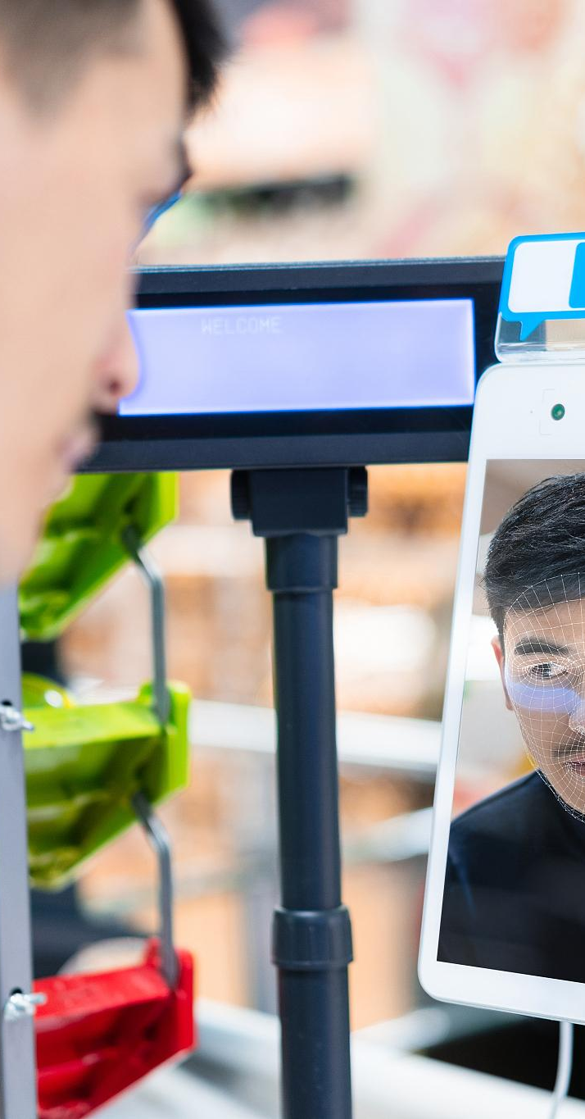

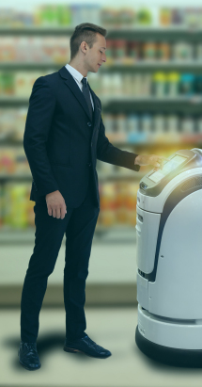
SmartRetail AI系统概述
智能零售变革
零售AI智能系统，引领行业数字化革新，通过AI图表、运营建议、条码识别与商品推荐，打造全方位智能支持，助力企业高效管理，提升运营效率。
智能体系构建
整合阿里云“百炼云”、Rust与Python技术，构建智能体系，覆盖商品管理、库存、销售分析及消费者互动，解决行业痛点，促进零售企业转型升级。

Slide 21
AI视觉与大数据分析技术
01
03
商品识别引擎
个性化推荐
02
04
采用多种算法，打造AI商品识别模块，实现快速精准盘点与货架监控，显著提升零售效率与准确性，为企业的智能化管理提供强大支持。
库存预测模型
结合用户行为数据与商品属性，运用深度学习算法，为每位用户生成个性化推荐列表，有效提升销售转化率，并支持多终端触达，增强用户购买意愿与忠诚度。
销售分析报表
构建模型，融合多维度数据，精准预测库存需求，优化补货策略，减少库存积压与缺货风险，提升库存周转率与资金利用效率。
AI销售分析模块深度挖掘数据，生成直观报表，助力管理者精准洞察客流、交易与库存，结合专业运营建议，优化促销策略与定价，实现利润最大化。

Slide 22
商品识别技术与性能优势
高精度识别
实时处理
商品识别技术基于YOLOv8算法，优化迁移学习，应对复杂光照、遮挡挑战，准确率高达99.2%，确保商品识别可靠高效，推动零售管理智能化升级。
系统支持每秒处理200帧图像，满足零售场景实时盘点需求，无论营业高峰或仓库盘点均表现优异。结合边缘计算技术，实现离线场景独立运行。
鲁棒性增强
场景适应
通过边缘计算技术，系统能在离线场景下稳定运行，应对网络信号不稳定或临时故障，保障商品识别和盘点工作的连续性，提升系统鲁棒性。
项目团队不断优化算法，探索多模态融合，结合RFID与视觉识别技术，提升商品识别精度与效率，并计划引入联邦学习，以强化跨企业数据协同。

Slide 23

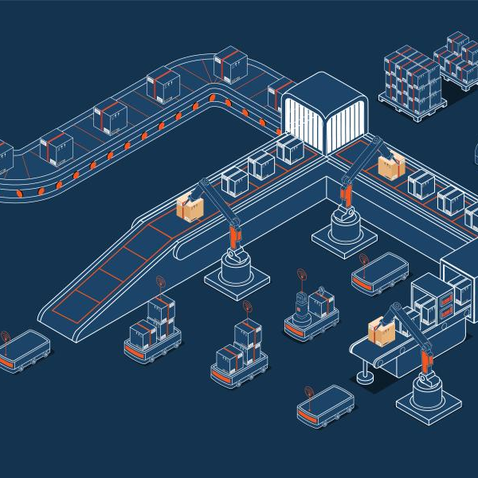

智能库存预测模型核心技术
多变量融合
精准预测
优化管理
智能库存预测模型融合多种不同架构，考虑促销活动、天气等多变量影响，全面分析库存需求变化，提升预测精准度。注意力机制动态调整特征权重。
模型通过注意力机制调整特征权重，对畅销商品聚焦近期数据预测误差小于3%，对滞销商品综合考虑多因素预测误差小于8%，优化库存管理并提升资金周转率。
利用精准的预测能力，有效降低了库存积压与缺货风险，帮助零售企业优化库存管理流程，提高资金流转效率，为企业的稳健发展奠定了坚实的财务基础。

Slide 24



个性化推荐系统提升购物体验
个性化推荐
增强用户粘性
个性化推荐系统融合协同过滤与深度学习算法，实时捕捉用户行为变化，生成专属推荐列表，实现“千人千面”的个性化购物体验。
个性化推荐系统不仅提高用户的购买转化率，还显著增强用户的忠诚度与购买意愿；为零售企业创造丰富的销售机会与较高的客户满意度。
提升购物体验
通过精准的用户行为分析与商品属性匹配，有效提升销售转化率，同时多终端触达服务让用户在任何购物场景都能享受个性化推荐。

Slide 25
技术创新与未来规划
技术前沿
行业应用
市场拓展
合作伙伴网络
持续深耕AI视觉与大数据分析领域，引领技术前沿；通过算法优化与技术创新。不断突破商品识别、库存预测及个性化推荐的精度与效率极限。
针对不同行业特性制定个性化解决方案，如超市、便利店及电商平台等；通过定制化服务满足各行业独特需求，实现商品管理、库存优化及用户互动的高效协同。
聚焦全球智能零售市场的发展趋势与潜力；利用技术创新驱动市场拓展策略；预计在未来三年内覆盖中小型企业市场；成为行业领先的智能零售解决方案提供商。
构建开放合作生态体系的关键举措之一是建立广泛的合作伙伴网络；与各行业领军企业、技术提供商及研究机构携手合作；共同推动智能零售技术的创新与发展。

Slide 26

品质控制与安全管理措施
隐私保护机制
采用差分隐私技术，对数据分析进行隐私保护，有效平衡数据利用与隐私保护，确保数据在加工过程中安全无虞，保护数据隐私。
数据安全标准
考虑申请ISO 27001认证，彰显我们在信息安全管理领域的卓越成就，确保数据在存储、传输及使用过程中均达到国际安全标准。
系统运行保障
构建完善的系统运维体系，确保系统稳定运行，通过实时监控与智能预警，快速响应潜在故障，保障业务连续性与数据完整性。

Slide 27

技术改进与市场拓展计划
技术研发投资
1
未来三年，我们将持续加大研发投入，专注于算法优化与技术创新，旨在进一步提升商品识别准确率至99.5%，同时降低库存预测误差率至3%。
市场拓展策略
2
我们实施分层市场渗透策略，针对中小型企业推广云端订阅模式，为大型企业提供定制化服务，并拓展电商平台合作，全面提升市场覆盖率和品牌影响力。
合作伙伴网络
3
积极构建多元化的合作伙伴体系，与云服务商、设备厂商及行业协会等建立紧密合作关系，通过合作创新、资源共享，共同推动智能零售行业的发展和进步。

Slide 28

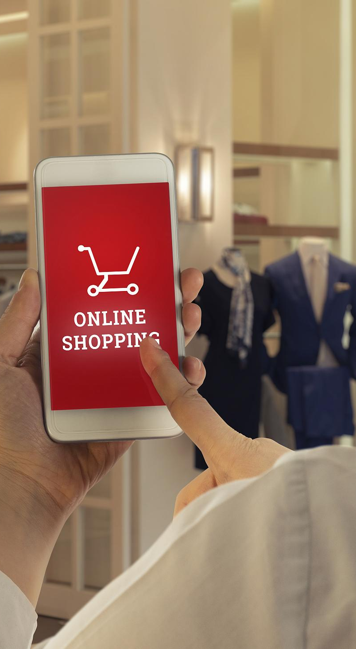

目标客户与市场推广策略
目标客户
项目的目标客户主要聚焦在中小型零售企业、大型零售集团及电商平台，旨在通过提供智能化解决方案，助力他们提升运营效率，增强市场竞争力。
市场推广策略
制定差异化策略，参加行业展会展示产品优势，利用官网和短视频平台宣传，与合作伙伴协作，提升品牌知名度和影响力，吸引潜在客户。

Slide 29

合作模式与未来规划
合作模式
未来规划
提供定制化开发、云端订阅与技术授权等多种选择，针对不同客户的具体需求提供灵活的解决方案，确保满足客户的个性化需求。
未来三年，项目将覆盖全国10%的智能零售市场。通过持续的技术创新和市场需求导向，项目将逐步成为行业领先的全链路解决方案提供商。

Slide 30
PART
03
项目产品详情

Slide 31
技术架构与功能模块
多技术融合引擎
智能库存预测
商品智能推荐
销售数据分析
采用Rust开发高性能服务器与数据处理模块，Python结合深度学习框架实现商品识别，阿里云“百炼”云服务实现数据云端存储、计算与实时同步。
基于多种算法的智能库存预测模块，精准预测库存需求，优化补货策略，有效降低库存积压，避免库存过多或过少给企业带来的损失。
结合协同过滤与深度学习，个性化商品推荐模块根据用户行为数据和商品属性，生成个性化推荐列表，显著提升客户购买转化率，增加企业销售额。
实时生成可视化报表的AI销售分析模块，深度挖掘客流、交易、库存数据，为管理者提供直观数据可视化报表和运营建议，助力科学决策。

Slide 32
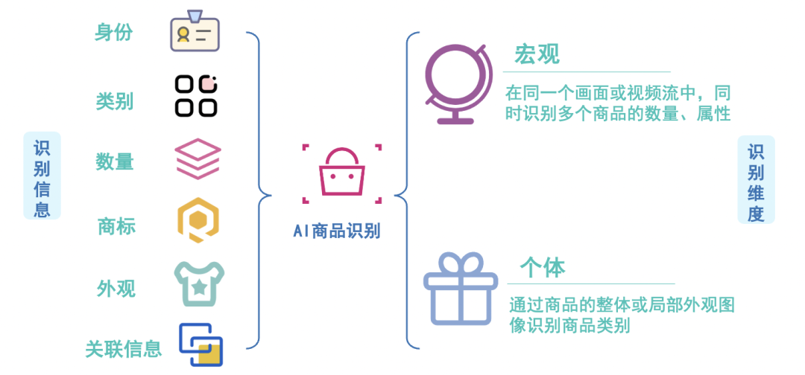
AI商品管理与智能库存预测
智能商品识别
采用多种算法，经优化训练后，实现高商品识别准确率，显著提升商品信息录入速度，降低成本，并支持动态盘点与货架监控，确保陈列合规。
智能库存管理
融合多维度特征，通过特殊模型深度分析预测库存需求，误差率控制在较低水平，自动生成科学补货计划，降低库存周转率，提高资金效率。

Slide 33
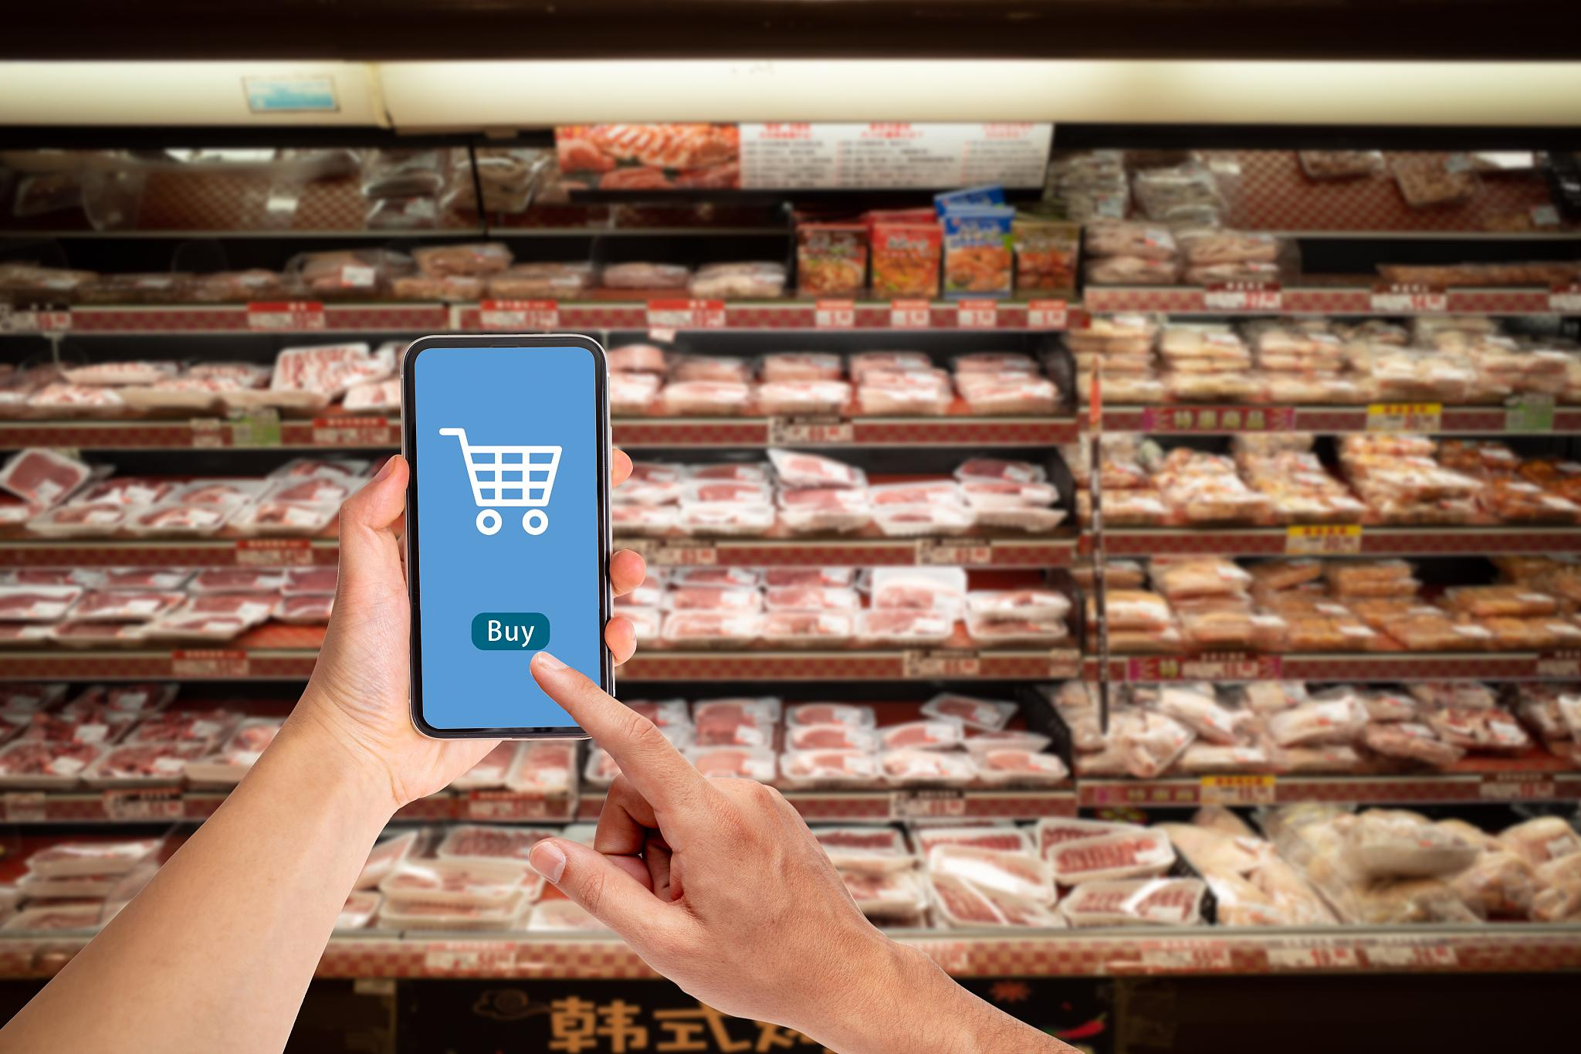
定制化部署与场景适配
超市场景优化
1
针对超市商品种类繁多、货架布局复杂的特点，优化商品识别和货架监控功能，提高盘点效率和货架管理的精准度。
便利店场景优化
2
专注于快速结账与灵活补货需求，优化库存预测和销售分析功能，实现精准库存管理，提升购物体验与运营效率。
电商平台优化
3
着重提升商品推荐的精准度，优化仓储管理效率，实现库存的智能化管理，提升用户购物体验，促进销售增长。

Slide 34
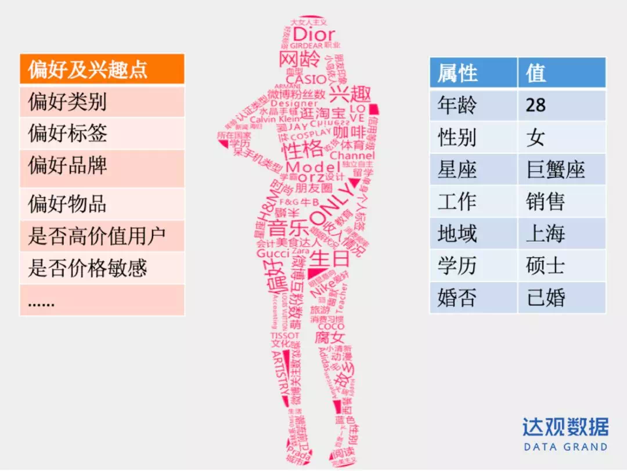

个性化推荐与AI销售分析
AI销售洞察
深度挖掘客流、交易、库存数据，生成直观可视化报表，提供专业运营建议，助力管理者制定促销策略，优化商品定价，实现利润最大化。
精准个性推荐
个性化商品推荐模块结合协同过滤与深度学习，实时捕捉用户行为变化，生成“千人千面”的个性化推荐列表。结合用户行为数据与商品属性，运用深度学习算法，生成精准个性化推荐列表，实时调整推荐内容，提升销售转化率15%-25%，并支持多终端触达。

Slide 35
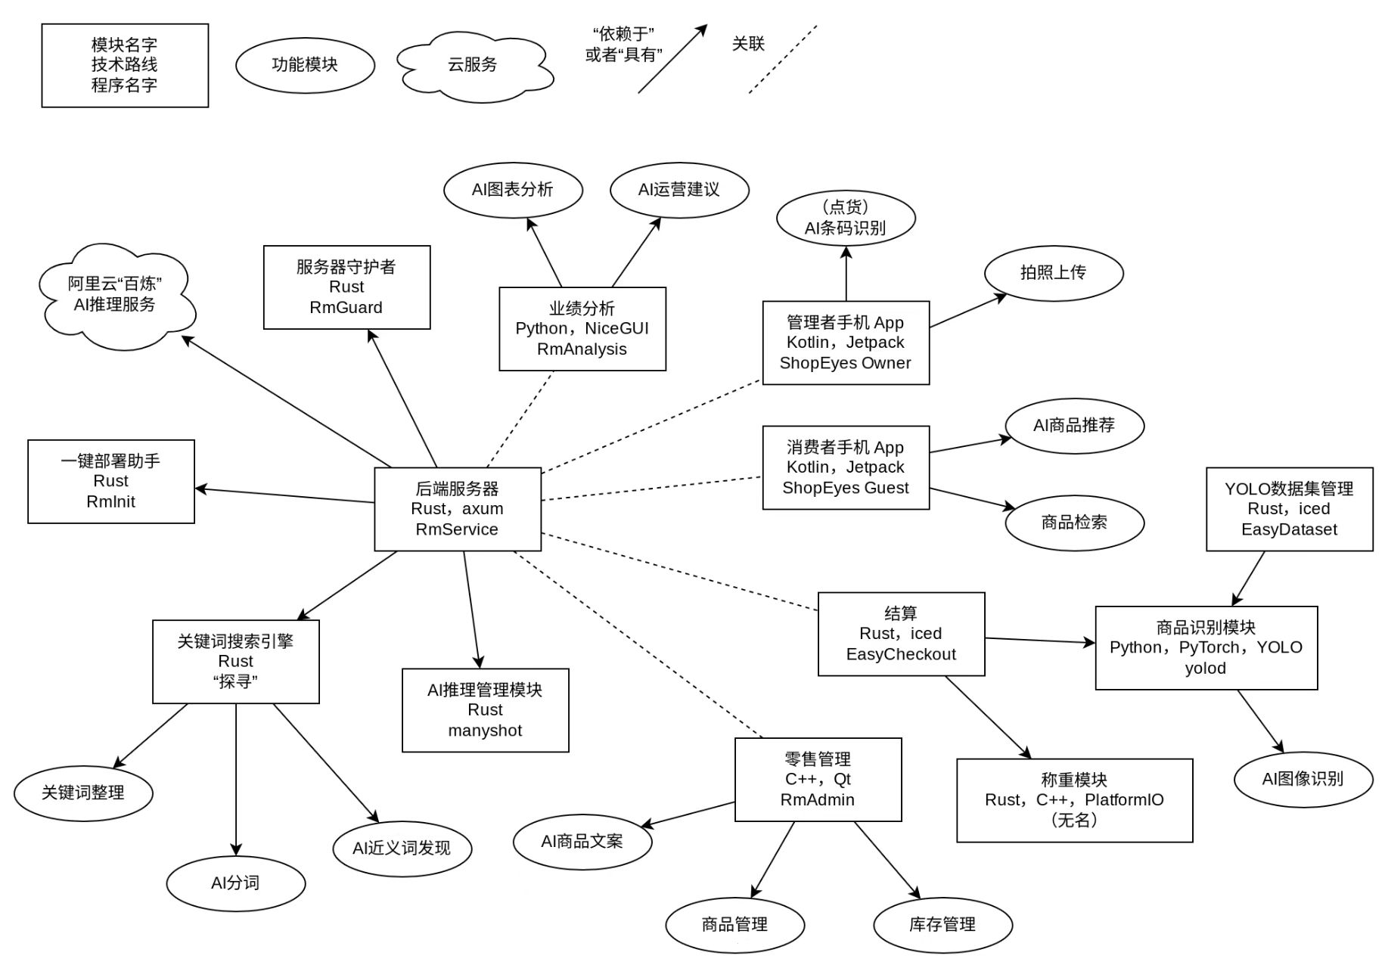
技术架构与模型结构图

Slide 36

云端订阅与私有化部署模式
云端订阅模式
私有化部署模式
云端订阅模式以低成本、快速部署为优势，企业无需投入大量资金购买硬件设备和搭建服务器环境，只需按照订阅服务的方式使用系统。
私有化部署能够满足大型企业对于数据安全、定制化功能及企业内部系统集成的高要求，确保数据的安全性与系统的灵活性。

Slide 37

系统对接与数据共享
系统对接服务
提供API接口，实现与ERP、CRM等第三方系统的无缝对接，整合关键业务数据，促进业务协同，提升运营效率。
数据共享与业务协同
通过系统对接，实现数据共享与业务协同，打破信息孤岛，使企业管理层能够实时获取全面、准确的关键性能指标。

Slide 38
PART
04
创业团队

Slide 39



核心团队成员介绍
张景致
陈宜铭
吴越
王川
创始人兼CEO，高级工程师，主导公司战略规划与产品商业化，擅长AI零售转型与战略规划，推动智能零售系统开发与市场应用，建立行业合作。
CTO，高级工程师，专注高性能计算与分布式系统，优化美团库存系统，提升性能，主导研发Rust引擎，保障复杂零售场景稳定高效，数据处理提速30%。
广州大学计算机科学与网络工程学院的计科学生，曾参与多项教师指导的科研。深入理解机器学习与深度学习技术原理。
COO，高级经济师，擅长零售运营与库存优化，降低缺货率，提升周转效率，主导轻量化云端版产品设计，推动试点超市库存周转率提升40%。

Slide 40
团队背景与专业能力
创始人引领AI零售
高管团队精通技术
李华，AI零售领航者，携10年京东AI零售管理经验，引领智能货架与推荐系统革新，赋能企业数字化转型，推动零售生态的智能化升级。
张明，CTO，高性能计算与分布式系统领域的专家，精通AI算法优化；王芳，COO，深耕零售运营，凭借丰富的实战经验，助力企业优化管理。
团队结构专业互补
团队实力推动发展
团队成员来自谷歌、微软、美团等，集人工智能、大数据分析、零售运营专长于一身，形成技术与业务深度互补的多元化团队结构。
团队汇聚顶尖人才，凭借深厚技术积累与丰富行业经验，高效推进项目从研发到落地，精准对接市场需求，引领智能零售迈向全新高度。

Slide 41

人才战略与激励制度
双通道晋升匹配需求
建立 “技术 / 管理” 双通道晋升机制，匹配不同人才职业发展需求，提升团队归属感。
股权激励核心人才
实施核心人才股权激励计划，预留15%期权池，向研发骨干、资深行业专家倾斜。
竞争力薪酬福利
提供具有行业竞争力的薪酬福利，包括技术培训、项目跟投等，吸引零售科技领域高端人才。

Slide 42


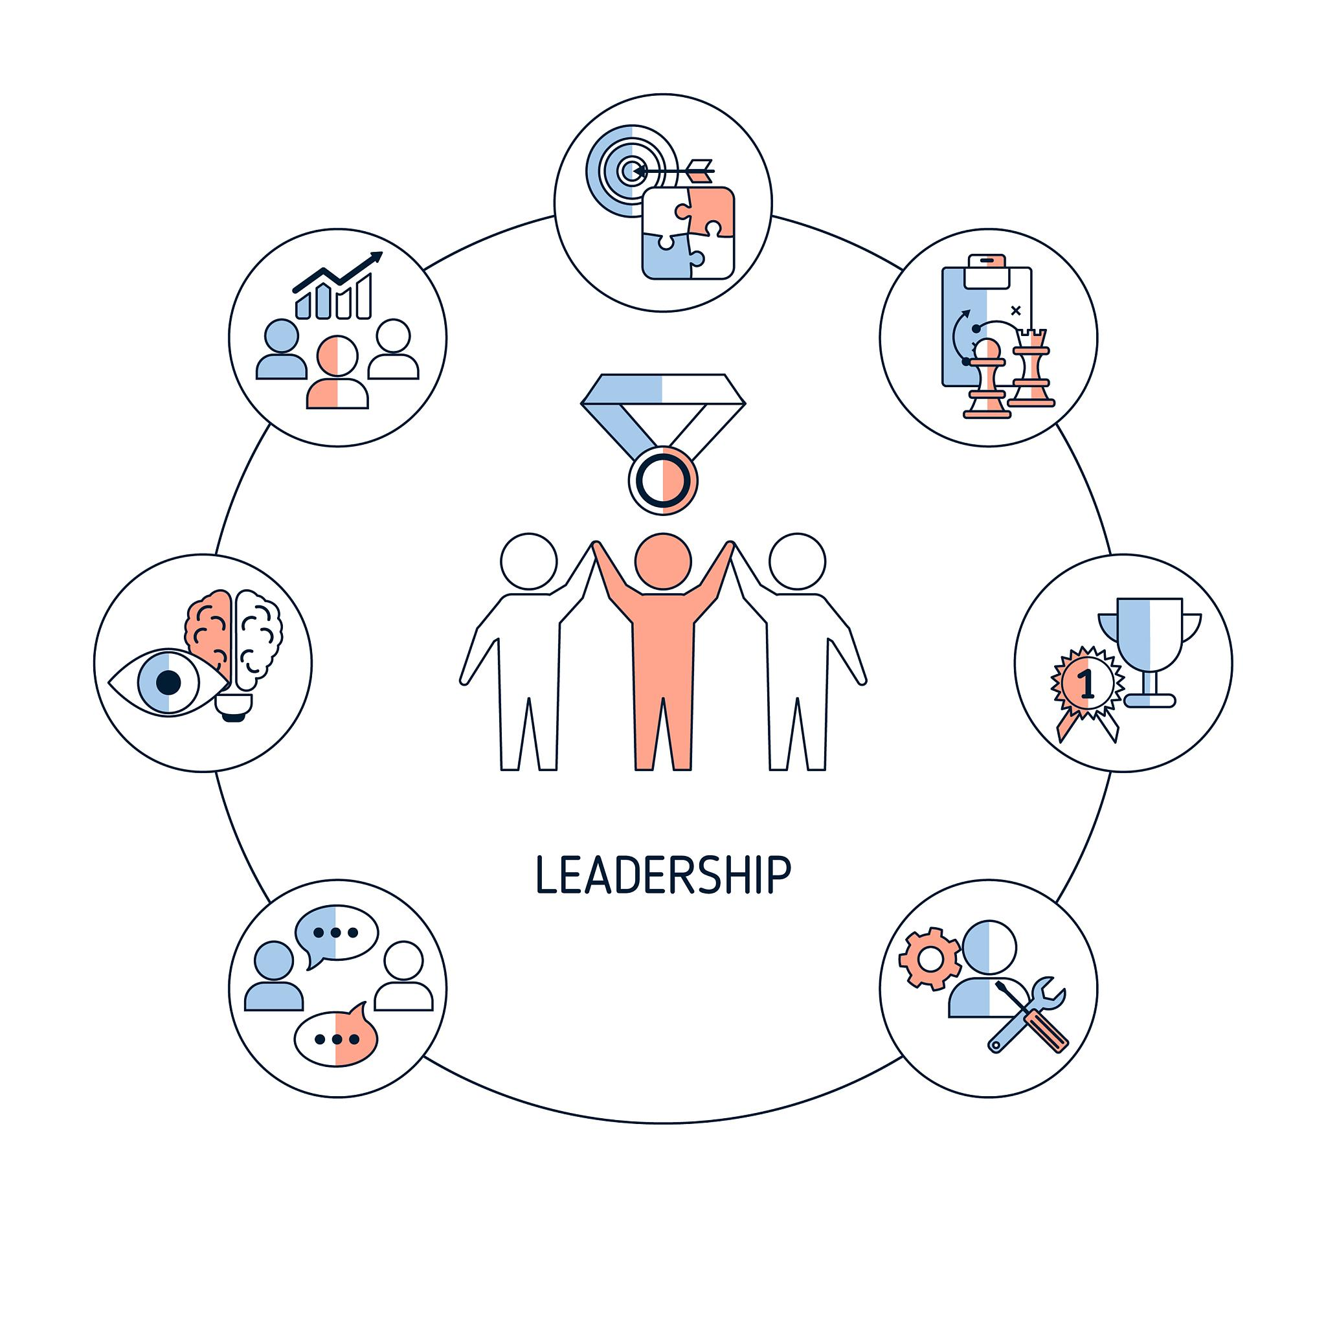
团队结构与互补优势
高效团队推动发展
协同合作全面发展
拓展人才增强实力
团队成员来自科技前沿，技术背景深厚，零售经验丰富，形成高效协作团队，精准对接市场需求，推动项目从研发到落地，引领智能零售新潮流。
团队结构扁平化，促进跨部门高效沟通；定期复盘机制确保需求快速响应，团队协同作战，共同推动项目稳步向前，实现技术、市场与管理的全面发展。
随着业务扩张，我们积极加强中层管理人才的储备与培养，以应对团队规模扩大后的精细化管理需求，确保组织持续健康发展，增强企业整体实力。

Slide 43



外部支持与合作单位
外部支持
指导老师的技术支持和资源引荐，学校提供的实验室和研发经费。
合作单位
与阿里云、华为云等云服务提供商合作，确保数据传输与处理的安全性；与国内外知名硬件厂商合作，确保设备兼容性与质量。

Slide 44
PART
05
项目股权与融资

Slide 45

融资计划与股权结构
融资计划
项目计划融资5000万元，资金将主要用于技术研发、市场推广、团队建设及数据设备采购等关键方面，以推动项目持续发展。
股权结构
在股权结构方面，待设立实体后确定具体方案，将优先引入零售科技领域的战略投资者，并计划释放10%-15%的股权。

Slide 46

团队持股与战略投资者
团队持股
战略投资者
为确保团队对项目的控制权稳定，保障项目能够按照既定的战略方向发展，团队持股比例不低于50%，以体现团队的核心地位。
通过引入零售科技领域的战略投资者，不仅可以为项目带来宝贵的行业资源和经验，还能够为项目的长期发展提供有力的支持。

Slide 47
PART
06
市场营销

Slide 48
市场细分与目标定位
目标市场细分
中小企业精准定位
经过深入的市场调研和分析，项目将目标市场细分为三个主要领域，包括中小型企业、大型企业以及电商平台，以提供更具针对性的服务。
针对中小型企业资金有限、技术能力不足的困境，项目推出轻量化云端版系统，以低成本和云端订阅的方式，助力企业轻松提升运营效率。
大型企业定制服务
电商平台个性推荐
满足大型企业全链路数据闭环的需求，项目提供定制化私有云方案，实现采购、生产、销售、客户服务及数据分析的一体化管理的需求。
项目为电商平台提供推荐与仓储优化模块，通过精准推荐和高效仓储管理，提升用户购物满意度，帮助电商平台增强竞争力并降低成本。

Slide 49
产品特点与解决方案概述
AI商品管理优化
智能库存预测精准
系统通过先进的AI视觉与大数据分析技术，实现商品的快速录入、动态盘点和货架陈列监控，大大节省了人力成本和时间成本，提高了管理效率。
智能库存预测模型基于LSTM与Transformer架构，融合多种外部变量，通过注意力机制动态调整特征权重，实现精准预测，降低库存积压与缺货风险。
个性化推荐系统
多模态融合技术
个性化推荐系统混合协同过滤与深度学习算法，实时捕捉用户行为变化，实现“千人千面”的个性化推荐，提升客户购物体验，增加销售机会。
项目团队探索RFID技术与视觉识别的融合，旨在通过精准定位和追踪信息提高商品识别的准确性，同时利用联邦学习实现跨企业数据协同和模型优化。

Slide 50

竞争策略与定价优势
01
差异化定价策略
以价格优势吸引对成本较为敏感的客户，尤其是中小型企业。
02
技术服务捆绑销售
项目为客户提供免费的运维和培训服务，专业的技术团队确保系统稳定运行，个性化的培训方案帮助客户的员工快速熟悉系统的操作和使用技巧。
03
竞争策略制定
在竞争激烈的智能零售市场中，制定有效的竞争策略是项目取得成功的关键，通过差异化定价和技术服务捆绑销售等策略，项目不断提升市场竞争力。

Slide 51

生态合作与产品捆绑销售
设备厂商集成
与设备厂商建立合作关系，将系统与硬件设备进行深度的集成，如将AI商品识别功能集成到智能摄像头中，实现设备的智能化升级。
云服务商合作
与阿里云等云服务商紧密合作，借助其强大的云计算能力和市场渠道，实现系统的快速部署和推广，为用户提供一站式的智能零售解决方案。
生态合作拓展
通过云服务商和设备厂商等生态合作，不仅提升产品竞争力，还拓展市场渠道，实现互利共赢，为项目的成功实施提供有力支持。

Slide 52
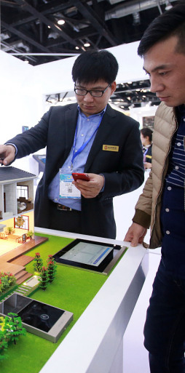
多元化营销渠道策略
行业展会展示
参加像中国国际零售博览会这样的行业盛会，精心设计的展位展示了系统的核心功能和应用案例，吸引众多参会者的关注，为合作奠定基础。
线上广告推广
通过互联网投放广告扩大品牌影响力，官方网站、社交媒体平台和搜索引擎等渠道详细介绍系统功能、特点及应用案例，提高网站用户体验。
合作伙伴推荐
通过与云服务商、设备厂商、行业协会等合作伙伴建立合作关系，借助他们的渠道和资源进行产品推广，实现更加高效和广泛的客户覆盖。

Slide 53
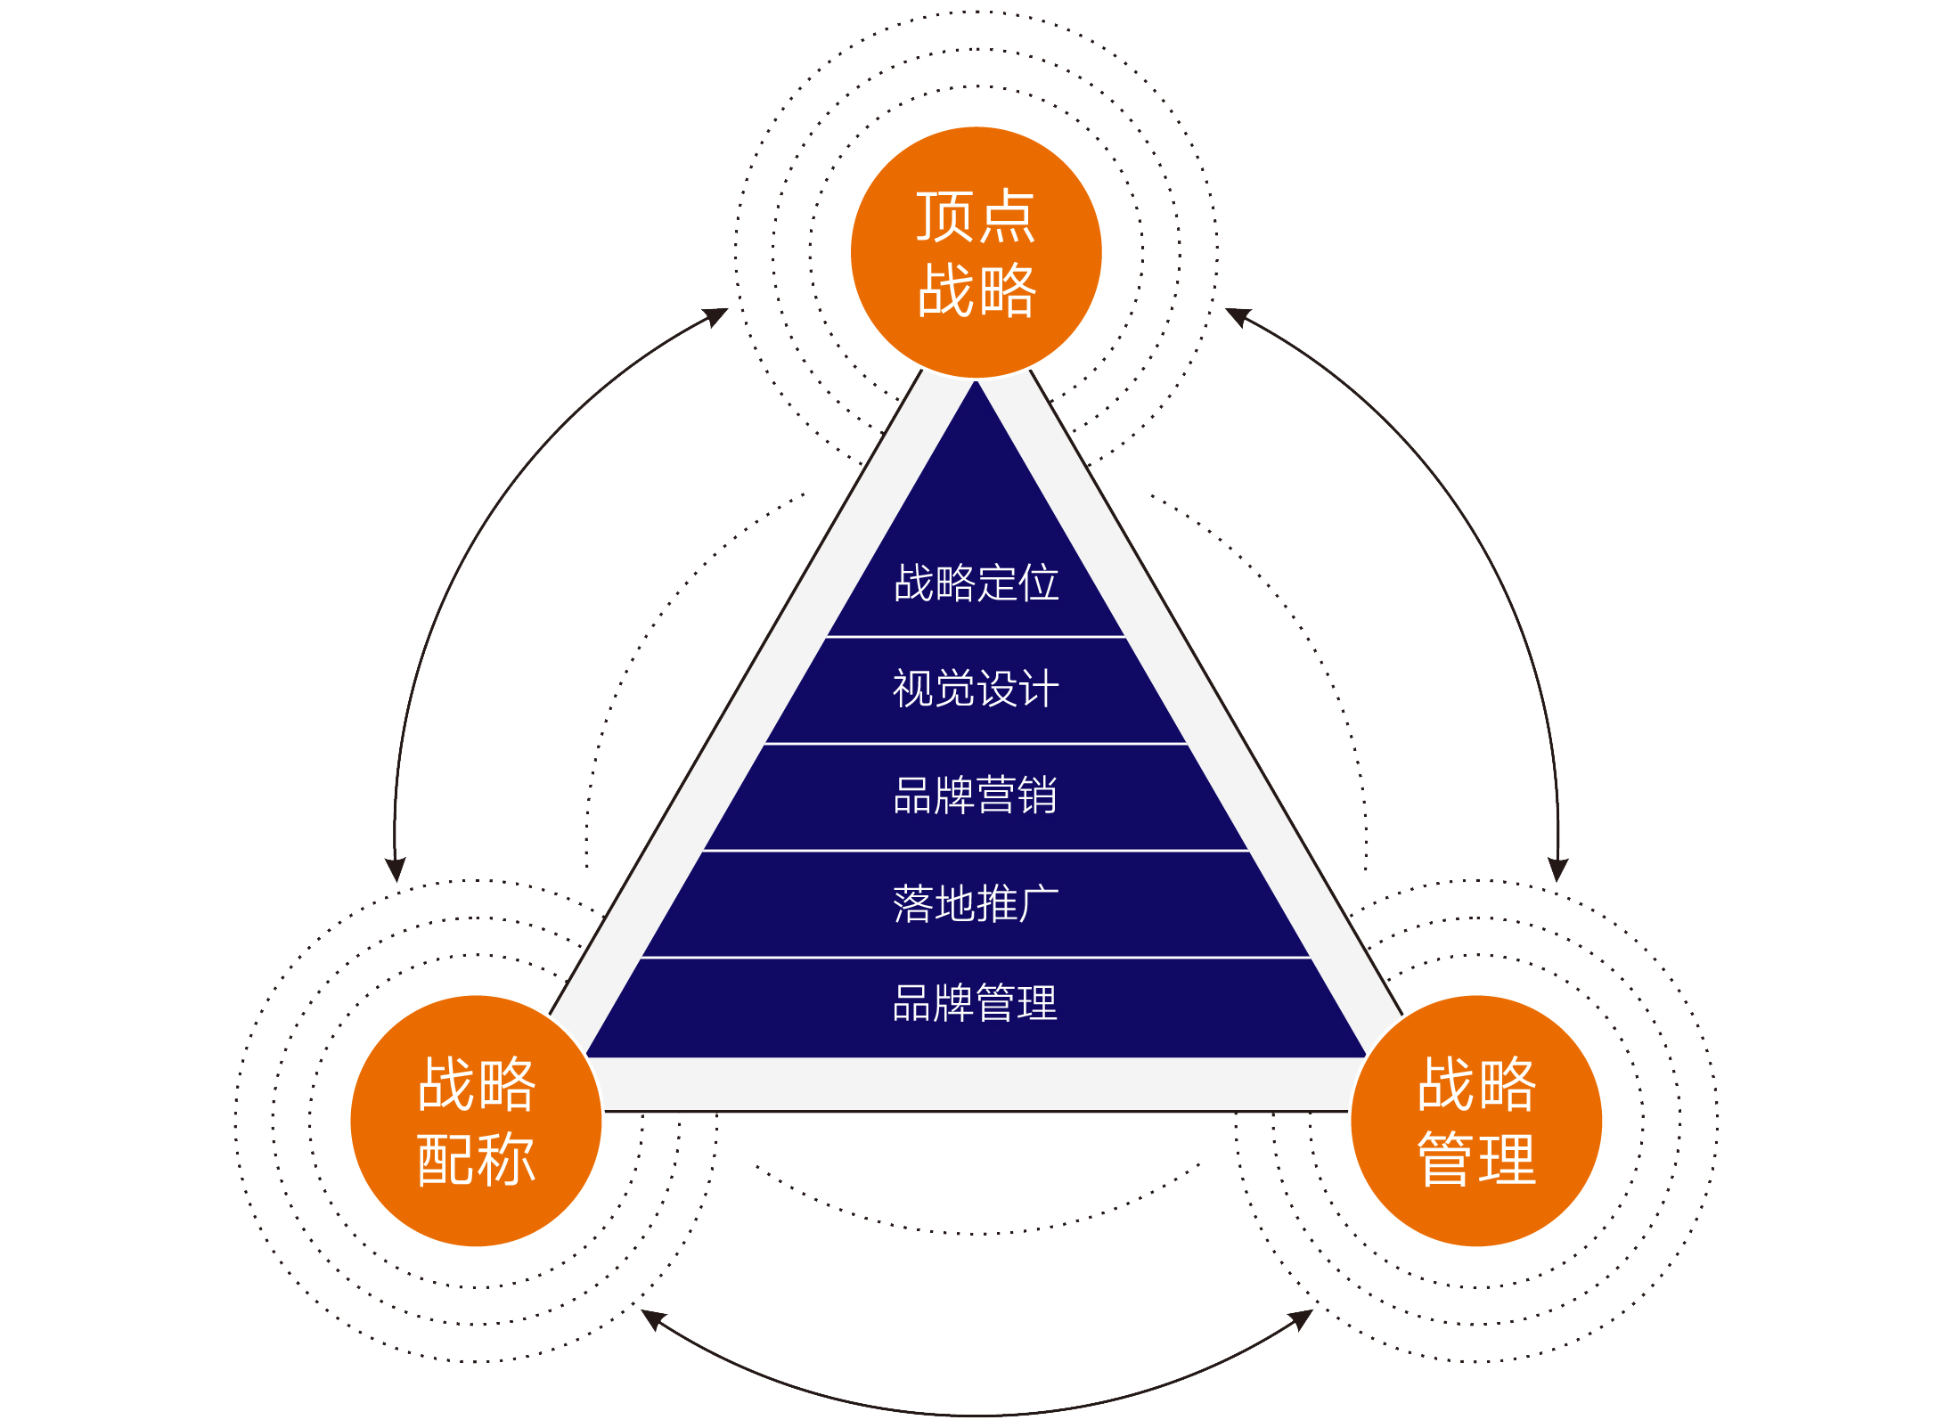
市场推广与品牌建设计划
市场份额目标
1
项目制定明确的市场份额目标，计划在未来3年内实现15%的市场份额，通过优化产品、加强市场推广和拓展合作伙伴关系等措施来实现这一目标。
市场推广策略
2
加强市场推广力度，增加在行业展会、线上广告等方面的投入，同时注重客户关系管理，提高客户满意度和忠诚度，以吸引更多新客户。
动态策略调整
3
密切关注市场动态和竞争对手的情况，灵活调整市场营销策略以保持竞争优势，随着智能零售技术的不断发展推出新的功能和应用场景提升产品竞争力。

Slide 54
动态市场适应与客户关系管理
目标市场细分
营销策略创新
客户服务优化
渠道拓展策略
精准定位中小型企业、大型企业以及电商平台，提供量身定制的智能零售解决方案，以应对不同客户的多样化需求，确保市场份额的有效覆盖与持续增长。
运用数字化营销、内容营销等现代手段，结合行业展会、社交媒体等多元渠道，全方位展示产品优势，提升品牌曝光度，有效吸引目标客户群体。
建立CRM系统，实现客户数据的深度挖掘与个性化服务，定期沟通、及时反馈，不断提升客户满意度与忠诚度，为长期合作奠定坚实基础。
积极与云服务商、设备厂商等建立稳固的合作关系，同时探索与行业协会等组织的合作机会，通过多渠道拓展市场，增强品牌影响力与市场占有率。

Slide 55
PART
07
财务预测

Slide 56

成本结构与毛利率提升逻辑
核心成本项
毛利率提升路径
技术研发、市场推广、团队建设是三大核心成本项，年均投入总计超亿元，数据设备采购年均投入500-3000万元。
初期靠高毛利定制化业务支撑，中期云端订阅与交付效率提升推高毛利率，后期技术授权与高标准定制化业务引领毛利率突破70%。

Slide 57

投资者回报与退出机制探讨
回报周期与倍数
短期1-2年天使轮回报1.5倍，中期3-5年IPO后早期投资者回报超6倍，长期5年以上通过利润分红实现持续收益。
多元化退出渠道
包括股票上市、股权转让、股权回购及利润分红，为投资者提供多样化退出方式，确保投资安全与回报。

Slide 58
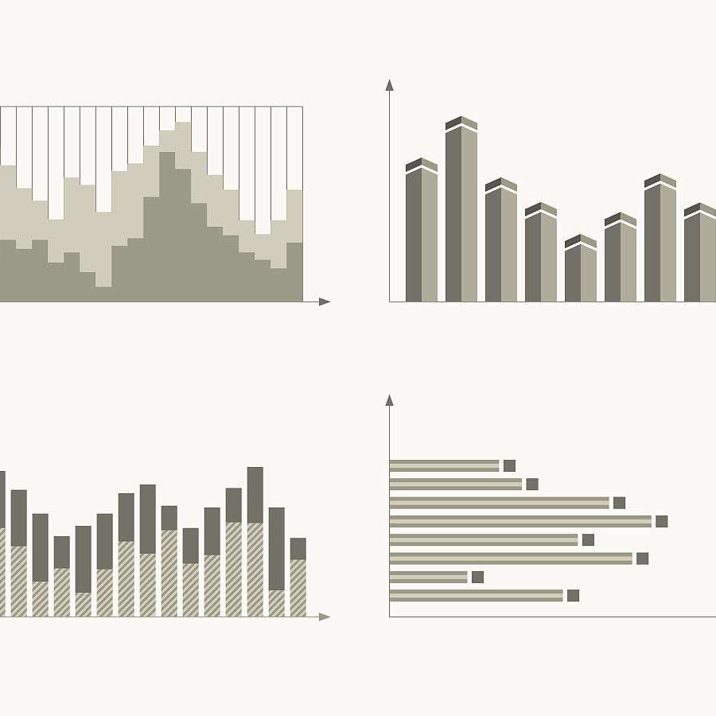
关键财务假设与敏感性分析
敏感性测试
市场渗透率下降10%，营收净利仍双增；研发成本超支15%，通过毛利率提升与云端订阅提价，确保毛利率波动不超3个百分点。
核心假设
市场渗透率假设符合《中国智能零售白皮书》预测，客单价增速定制化业务提10%，云端订阅随竞品调整，研发效率提升人力成本降。
财务风险控制
采用零基预算法，每月财务复盘会监控研发投入产出比与客户获取成本。大型项目预收首付款，云端订阅支持年/季付，优化现金流。

Slide 59
PART
08
风险分析与对策

Slide 60

技术风险与对策分析
核心技术研发风险
AI算法优化遇挑战，边缘计算与云端协同存兼容问题，影响产品性能及交付。应对措施包括预研小组、高校合作、模块化开发，降低风险，确保技术领先与稳定交付。
数据安全与合规风险
合规风险源于《个人信息保护法》等法规对数据采集的严格要求；应对措施包括ISO 27001认证、差分隐私技术、审计与测评，确保合规并保护用户隐私。

Slide 61
市场风险与对策分析
01
市场竞争加剧风险
商汤、旷视等科技公司加速布局零售AI模块，传统ERP厂商整合功能推套餐，挤压项目市场空间。需差异化定位、动态定价策略及构建生态壁垒，以应对竞争并拓展市场。
02
客户转型意愿风险
部分中小型零售企业因成本顾虑或技术认知不足，对智能化改造持观望态度，导致市场渗透速度放缓。推出轻量化试错方案及组建专家顾问团，以吸引客户并增强信任。

Slide 62

管理风险与对策分析
团队管理挑战风险
计划三年招聘100名研发人员，可能出现组织架构僵化、跨部门协作效率下降、核心成员流失等问题；需扁平化管理、OKR目标设定、跨部门会议及数字化工具，以优化团队管理与沟通。
跨领域协作效率风险
技术团队与零售业务团队对需求理解存在偏差，可能导致产品功能与实际业务脱节；需设立业务-技术转化中台，并加强实地调研与复盘会，确保产品功能贴合实际运营需求。

Slide 63
财务风险与对策分析
资金与盈利周期风险
融资5000万元若过度集中于技术研发（占比40%），可能导致市场推广滞后；初期客户付费转化率低，可能延长盈利周期。需分阶段管控预算，优化收入结构，确保资金合理分配与业务节奏匹配。
外部融资环境变化
资本市场对科技项目估值波动，可能影响后续融资进度与成本；需优先引入战略投资者，并管理现金流，确保稳健运营，降低对财务投资的依赖，抵御融资窗口期风险。

Slide 64
PART
09
项目的竞争优势

Slide 65
技术领先性与全链路解决方案
顶尖算法
高性能引擎
全链路整合
智能化闭环
核心算法性能卓越，商品识别准确率高，库存预测误差率低，数据处理速度较传统方案提高，引领行业技术前沿。
自主研发的高性能引擎，结合多模态融合技术，确保系统在复杂零售场景下保持高度稳定性和高效运行，应对高峰期交易和复杂环境挑战。
提供从商品管理到客户互动的全流程解决方案，实现数据共享和业务协同，构建智能零售闭环，助力企业统一管理和优化各环节，提升运营效率。
企业通过系统实现采购、库存、销售、客户服务等各环节统一管理和优化，提高整体运营效率，降低运营成本，构建智能化、高效化的零售体系。

Slide 66
定制化与高性价比方案
轻量化云端
定制化私有云
针对中小企业推出轻量化云端版本，价格低廉，满足基本智能化需求，大幅降低使用成本，让中小企业轻松享受智能零售技术。
为大型企业提供定制化私有云方案，深度适配企业业务需求和流程，满足个性化功能和数据安全要求，形成差异化竞争优势。
云端订阅
API接口融合
推荐云端订阅模式，以低成本快速部署系统，无需硬件投入和服务器搭建，灵活适应企业需求变化，助力企业轻松迈向智能零售时代。
系统提供API接口，实现与ERP、CRM等第三方系统无缝对接，集成第三方服务，丰富功能体系，增强企业运营效率。

Slide 67

团队与生态优势
精英团队
01
02
深度合作
核心团队汇聚精英，融合零售经验与技术背景，形成强大互补，引领项目创新与发展。
与巨头携手，紧贴行业前沿，确保产品迭代契合市场需求，持续保持市场竞争力与领先地位。
实时支持
03
04
稳健发展
致力于获得信息安全认证，采用多种隐私技术，保障数据安全无虞，合规运营，构建稳固的信任基石。
建立三级风险预警体系，针对高、中、低影响风险制定不同应对策略，确保项目稳健发展，有效应对各类挑战与变化。

Slide 68



企业成功关键因素分析概述
技术产品化能力
需求精准匹配
生态整合能力
项目成功关键在于将前沿AI技术转化为零售解决方案，通过自主研发引擎与多模态融合技术，实现复杂场景下高准确率商品识别和精准库存预测。
核心团队深度融合零售与技术，精准定位传统零售痛点，如库存管理粗放、用户需求捕捉低效，推出轻量化云端版本及定制化私有云方案。
构建“技术+资源+渠道”生态网络，获得技术资源倾斜与硬件支持，降低研发成本，加速市场推广。

Slide 69

投资人选择本项目的核心理由
全链路智能化解决方案
1
项目提供覆盖“商品管理-库存优化-销售分析-客户互动”的全流程智能零售系统，打破数据孤岛，实现人、货、场协同，提升客户复购率与销售转化率。
市场路径与成长潜力
2
项目精准定位智能零售黄金发展期，覆盖全球及中国快速增长市场，通过分层策略预计三年覆盖10%市场，持续研发创新功能，引领全链路解决方案。
高可信度团队与风控
3
核心团队业务能力互补，知识产权扎实。完善风险应对机制，确保技术、市场、管理风险可控。

Slide 70

THANKS
感谢您的观看

